Slide 1
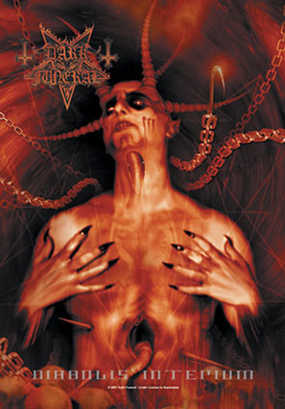
پیام شیاطین
ای گناهکاران! هشیار باشید
که ابلیس از پدر شما آدم برتر بود
زیرا که ابلیس از آتش
و آدم از خاک بود
و خاک هیچگاه به منزلت آتش
نمی رسد!؟!؟

Slide 2
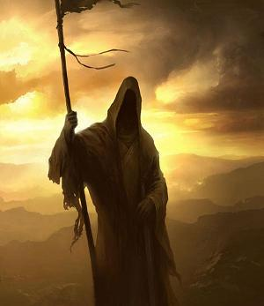
شیطان در دین یهود
شیطان در یهودیت، در لغت به معنای«دشمن» یا «تهمت زننده» است.
وهمینطور نام فرشته‌ای است که مومنین را مورد محک قرار می‌دهد.
شیطان در یهود به عنوان دشمن خدا شناخته نشده‌است بلکه یک خادم خدا است که وظیفه دارد ایمان بشیریت را مورد آزمایش قرار دهد.

Slide 3
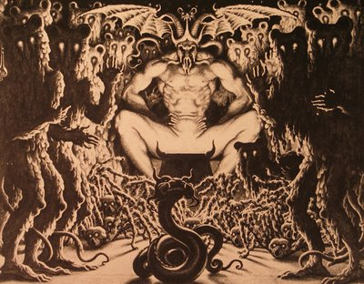
شیطان در مسیحیت
در بسیاری از شاخه‌های مسیحیت، شیطان
(در اصل لوسیفر) قبل از آنکه از درگاه خدا
طرد شود، یک موجود روحانی یا فرشته بوده
که در خدمت خداوندگار بوده‌است.
گفته می‌شود شیطان از درگاه خداوند به دلیل
غرور بیش از حد و خودپرستی طرد
شده‌است. همینطور گفته شده‌است است
شیطان کسی بوده‌است که به انسان گفته‌است
می‌تواند خدا شود و موجب معصیت اصلی انسان
در درگاه خدا شده‌است و در نتیجه از بهشت عدن اخراج شده‌است. از شیطان در کتاب
یونانی «دیابلوس» به عنوان روح پلید (Devil)
نیز نام برده شده‌است که به معنای
«تهمت زننده» یا «کسی که به ناحق
دیگران را متهم می‌کند».

Slide 4
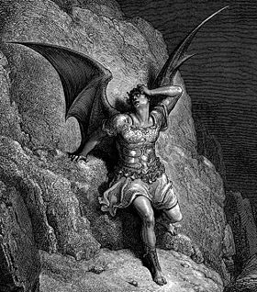
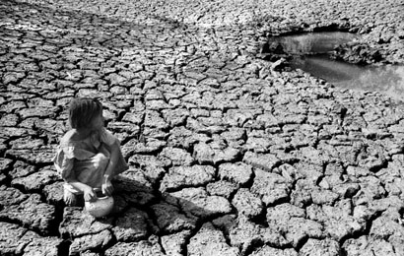
شیطان در دین اسلام
کلمه شیطان در عربی «الشیطان»
به معنای خطاکار، متجاوز و دشمن است. این یک عنوان است که معمولاً به موجودی به نام ابلیس لقب داده می‌شود.شيطان يكي از طایفه جن و بنده خاص خدا بوده كه جايگاه ويژه اي نزد خدا داشت . پس از آفرينش حضرت آدم خدا به تمامي فرشتگان دستور داد كه در مقابل آدم سجده كنند كه شيطان از اين امر سر باززد و خود را برتر از آدم دانست چون آدم از خاك آفريده شده بود و او از آتش پس به همين خاطر مورد غضب خدا قرار گرفته و از آن روز شيطان دشمني خود را با انسان آغاز كرد و سعي در به انحراف كشيدن انسان‌ها دارد.

